Slide 1
若瑟夫的朋友圈
——《我的叔叔于勒》主旨探讨
莫泊桑

Slide 2
莫泊桑
屠格涅夫认为他是19世纪末法国文坛上“最卓越的天才”。
左拉：“读他的作品的时候，可以是笑或是哭，但永远是发人深思的。”
恩格斯：“应该向莫泊桑脱帽致敬。”

Slide 3
假设家里收到于勒的信后若瑟夫在朋友圈上发了如下信息，请根据文本揣测菲利普夫妇的心理，推测他们会怎样评论。
要求：1.用最简短的语言表达，可以是一个词、一句话。
2.可以借助多种形式表达人物心理，如丰富的表情符号等。

Slide 4

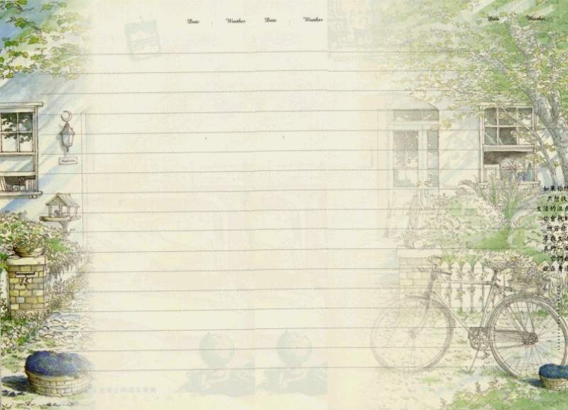
若瑟夫
我们家里的福音书！
"亲爱的菲利普，我给你写这封信，免得你担心我的健康。我身体很好。买卖也好。明天我就动身到南美去作长期旅行。也许要好几年不给你写信。如果真不给你写信，你也不必担心。我发了财就会回哈佛尔的。我希望为期不远，那时我们就可以一起快活地过日子了。"
父/母：

Slide 5
两年后又接到第二封信，信上说："亲爱的菲利普，我给你写这封信，免得你担心我的健康。我身体很好。买卖也好。明天我就动身到南美去作长期旅行。也许要好几年不给你写信。如果真不给你写信，你也不必担心。我发了财就会回哈佛尔的。我希望为期不远，那时我们就可以一起快活地过日子了。"

Slide 6
后又接到第二封信，信上说："亲爱的菲利普，我给你写这封信，免得你担心我的健康。我身体很好。买卖也好。明天我就动身到南美去作长期旅行。也许要好几年不给你写信。如果真不给你写信，你也不必担心。我发了财就会回哈佛尔的。我希望为期不远，那时我们就可以一起快活地过日子了。"
两年

Slide 7
旅行中的偶遇给若瑟夫留下了深刻的印象，请根据文本说说见于勒后若瑟夫会在他的朋友圈上写什么，他身边的人又会怎样评论呢？
从菲利普夫妇、小伙伴、邻居、姐夫中任选一人，对若瑟夫所发朋友圈进行评论。

Slide 8
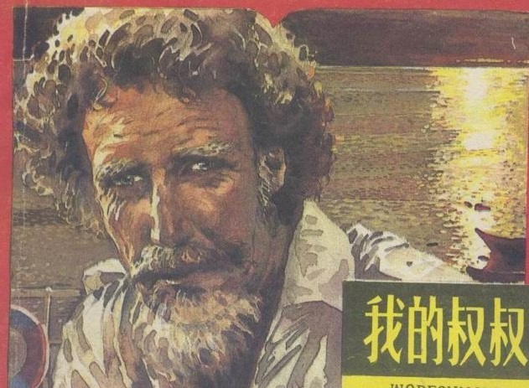
若瑟夫
：

Slide 9
假如莫泊桑看到了若瑟夫的朋友圈，结合背景及文本说说你认为他会如何评价这些人？用如下形式表达：
莫泊桑： 的若瑟夫
的菲利普夫妇

Slide 10

资本主义社会中异化的人和人的关系
十年思盼，天涯咫尺，同胞好似摇钱树。
一朝相逢，咫尺天涯， 骨肉恰如陌路人。
钱
世态炎凉
金钱至上
人不如钱

Slide 11
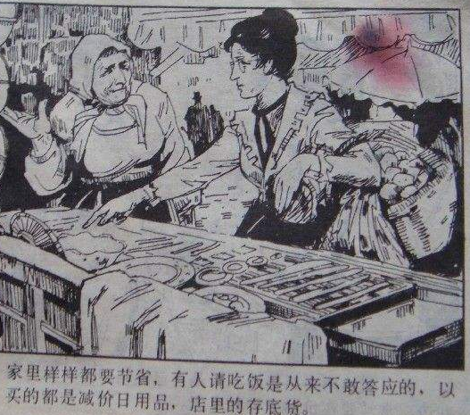
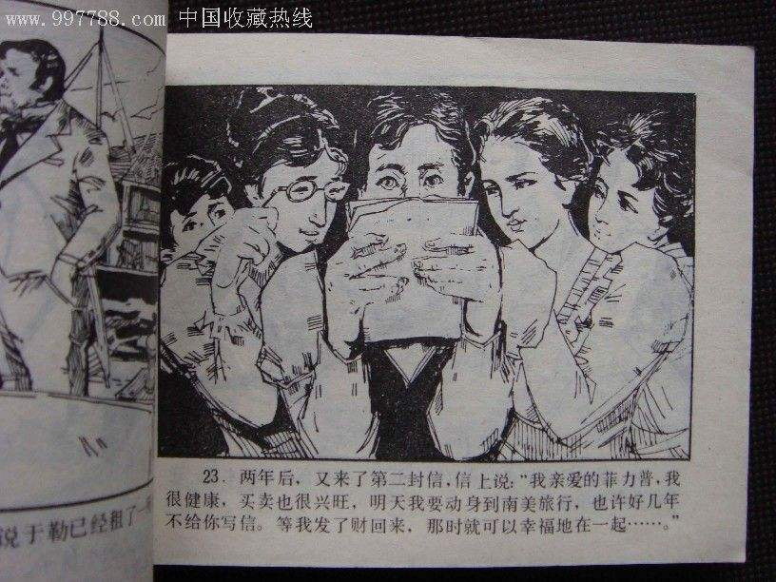
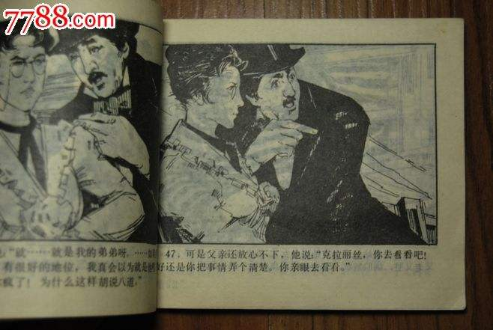
小人物生活的辛酸

Slide 12
拓展延伸
请自主阅读法国著名作家莫洛亚的《大师的由来》，说说小说表现了什么主题？

Slide 13
短篇小说
短篇小说，小说的一种。其特点是篇幅短小，情节简洁，人物集中。它往往选取和描绘富有典型意义的生活片断，着力刻划主要人物的性格特征，反映生活的某一侧面，使读者“借一斑略知全豹”。正如茅盾所说：“短篇小说主要是抓住一个富有典型意义的生活片断，来说明一个问题或表现比它本身广阔得多、也复杂得多的社会现象的。”

Slide 14
作业
阅读契诃夫的《变色龙》和欧亨利的《麦琪的礼物》，分析文中主要人物形象及表达的主题。

